Slide 1
ЭКЗАМЕН
По модулю ПМ.01 «Разработка программных модулей программного обеспечения для компьютерных систем»
Билет №3
Выполнил студент группы П2-18
ФИО

Slide 2
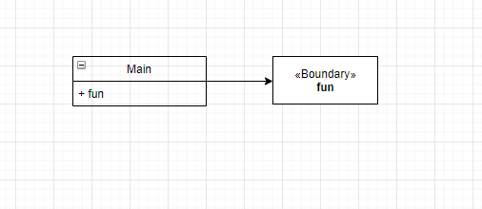
ПК 1.1

Slide 3
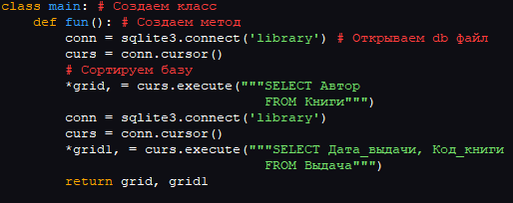
ПК 1.2
Класс Main в модуле Libra.py для нахождения наиболее читаемого автора и для нахождения дат выдачи книг

Slide 4


ПК 1.3
До выполнения средств отладки
После выполнения средств отладки
Ошибка в Return, который возвращает 2 списка, так-как список указан не верный, выводит ошибку
Ошибка устранена, выводит нужные списки

Slide 5


ПК 1.4
Тест. Задача: после выполнения модуля Table.py, должен создастся файл базы данных library
Тест выполнен, файлы создались

Slide 6

ПК 1.5
Вычисление временной сложности О для одного из методов, так же метод является оптимальным кодом.
O(1) + O(1) + O(N) + O(1) + O(1) +O(N) + O(N) + O(1) + O(1) + O(N*1*1) + O(1) + O(1) + O(1) + O(1) + O(N*N) + O(N) + O(1) + O(N) = O((N + N + 1) + $N^{2})$ =O($N^{2}$)

Slide 7
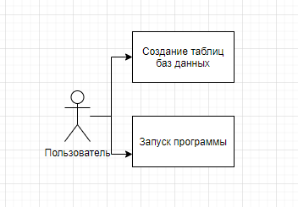
ПК 1.6

